Slide 1
DIH4CPS
Datenaufnahme Version 2
Stand 01.09.2020

Slide 2
Idee:
Es wird ein Objekt verwendet, welches die Daten aus dem Kamera-Stream in einen Ring-Buffer transferiert (als numpy-Array)
Ein Objekt verarbeitet die Bilddaten und kopiert, wenn etwas bestimmtes erkannt wurde, die entsprechenden Frames in einen weiteren Buffer
Ist ein Buffer gefüllt, wird dieses an einen neuen Thread übergeben, welcher die Daten als avi-Datei auf dem Systemspeicher hinterlegt
Zeitgesteuert erfolgt der Upload dieser avi-Dateien in die Cloud (siehe v1)

Slide 3
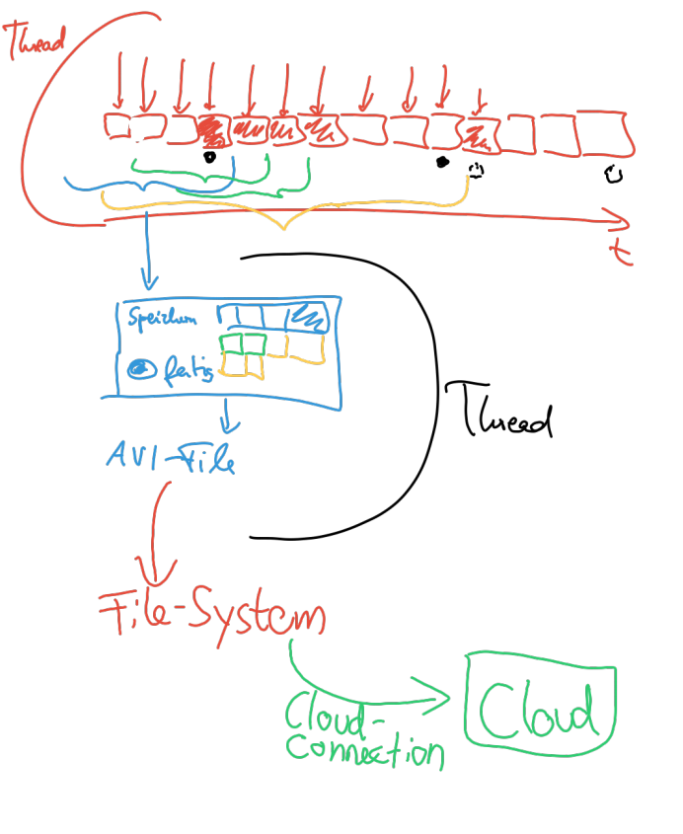
Konzept - Entwurf:

Slide 4
Ringbuffer - Entwurf:
Es gibt einen Schreibe- (Tail) und einen Lesezeiger (Head)
Tail fügt am neues Element hinzu, indem das älteste Element überschrieben wird
Head verarbeitet die Bilddaten
Achtung: je nach Dauer der Bildverarbeitung kann es dazu kommen, dass Tail Head überholt Lösung: Position des Head wird in Abhängigkeit zur Position des Tail bestimmt:
H
T
diff_head_tail = … # Anzahl Elemente zwischen H und Z
# H>T --> diff = len()+T-H; H>T --> diff =T-H
if(diff_head_tail > len(…)/2: # wenn weiter weg als gegenüber
H_new =(T + len(…)/2) % len(…) # gegenüberliegende Position

Slide 5
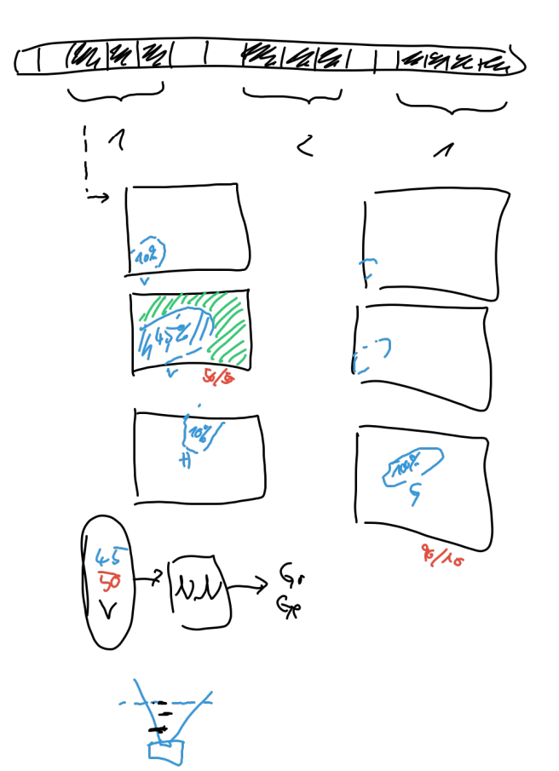
Datenanalyse - Idee:
Bilddaten werden auf Shrimps überprüft
Unterscheidung, welcher Teil des Shrimps zu sehen ist, z.B. vorne (V), hinten (H) oder ganz (G)
Unterscheidung, wie weit der Shrimp von der Kamera entfernt ist, z.B. Vordergrund (VG), Hintergrund (HG), Mitte (M)
Um Größenentwicklung zu überwachen wird getrackt, wie viel des Shrimps zu sehen ist, aus dieser Größe und dem Verhältnis von Shrimp- zu Bildgröße (und ggf. Entfernung zur Kamera) kann Größe geschätzt werden

